Slide 1


SuperTux2
小组成员：王鑫、张建明、李姗

Slide 2

1
项目介绍
2
组内分工
3
项目难点及解决方案
4
项目演示
5
心得体会

Slide 3

项目介绍

Slide 4

项目介绍
SuperTux是类似于超级马里奥兄弟的游戏，这款游戏中支持键盘操作。通过上下左右键可以控制一个叫Tux的企鹅移动，当Tux跳起来顶起砖块时可以吃到金币或雪球，雪球可以使Tux企鹅长大，但当遇到走怪时会恢复原状，而遇到弹跳怪时会直接死亡。
一关游戏中，Tux需要在限定的时间内到达终点，在其中不能被怪兽碰到，并且不掉入陷阱，到达重点则可通过一关。

Slide 5
组内分工
Union is strength, take our mission, help one another

Slide 6
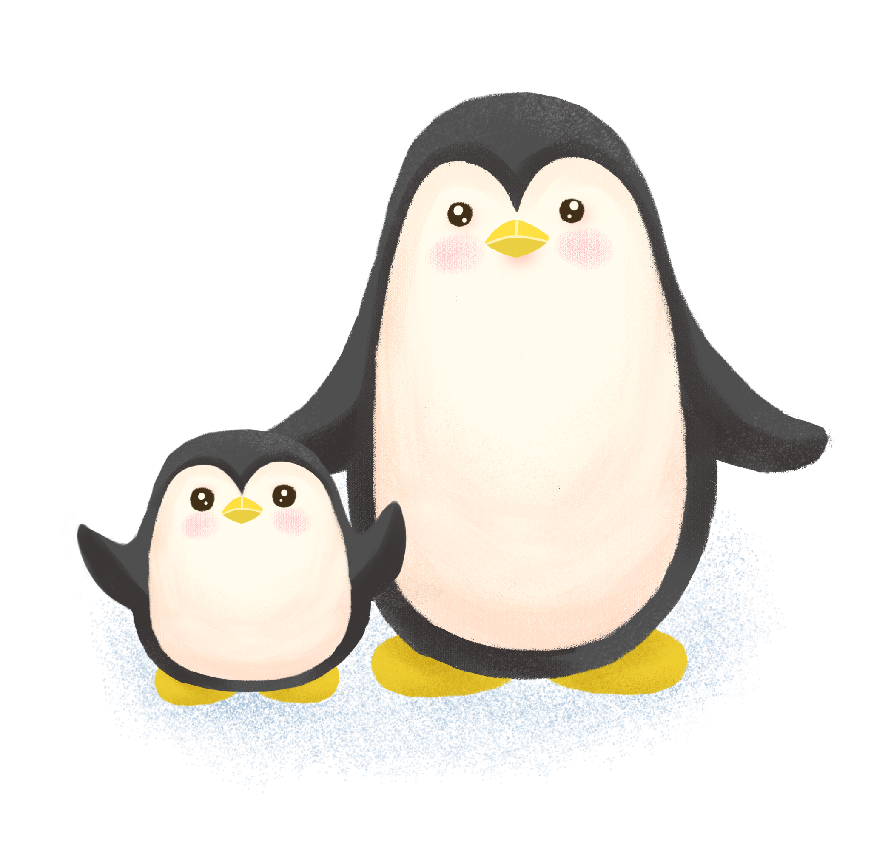
前期分工
☑关卡障碍物和平台搭建
☑背景装饰物
☑powerUp（即上顶箱子出金币/雪球）
☑关卡初始化及重启
王
鑫
张建明
☑开始、关卡界面
☑游戏简介
☑背景音乐及音效
☑终点设置
☑游戏倒计时以及金币变化
☑企鹅精灵动画及其移动
☑怪兽精灵动画及其移动
☑杀死怪兽
☑企鹅变大及恢复
李姗

Slide 7
项目难点及解决方案
The way to overcome difficulties is to face them directly

Slide 8




后期合并
在合并的过程中也发现了许多棘手的问题，如创建的地面存在空气墙、背景的移动不随企鹅的移动而移动……我们将所遇到的问题再次分工

Slide 9
王鑫遇到的问题及解决方案（一）
1.创建的地面存在空气墙，player在地面上移动时存在一定概率无法移动
解决方法：将地面创建为一整大个的实体取代一个一个小实体的堆叠
2.图像和碰撞机无法匹配即图像和碰撞机有部分相分离
解决方法：使用item对entity进行图像填充，在item中改变大小使其符合entity大小

Slide 10
王鑫遇到的问题及解决方案（二）
3.玩家死亡后，关卡无法重置-死亡的怪和吃掉的金币无法重置
解决方法：重置整个关卡，将当前加载关卡的loader的active设置为false，这将释放掉当前所加载的level。然后将active设置为ture，会重新加载level。
4.player能靠着墙壁进行二段跳
解决方法：在墙壁上添加一个碰撞机，但是player和该碰撞机碰撞时不发生任何动作

Slide 11

张建明遇到的问题及解决方案（一）
1.背景的移动不随人物的移动而移动
2.问号方块碰撞问题
解决办法：将背景的移动速度与玩家实时绑定，在玩家移动时按玩家的速度、方向移动，在玩家停止速度为0
解决办法：先在整个问号添加碰撞使之能与玩家怪物碰撞；接着在问号方块底部添加碰撞机并设置控制变量，当且仅当state为full的时候才能收集金币以及发出音效；当碰撞过一次后，改变full使其无法收集金币和发出音效。

Slide 12
张建明遇到的问题及解决方案（二）
3.音效冲突问题，例如在胜利时还可以发出跳跃音效，restart还存在胜利音效等
4.切换场景时切换背景音乐
解决办法：切换背景时检测，停止所有背景音乐再调用该背景的音乐。
解决办法：添加soundstop功能，调用可以立即停止某音效，以及playSound功能，可以单独调用音效

Slide 13
李姗遇到的问题及解决方案
1
企鹅变大时，仅停留几秒，当用键盘操作时会恢复成小企鹅
解决方案：当小企鹅吃到雪球后，通过精灵动画的转换，切换到大企鹅动画。使用一个bool变量big，通过键盘操控企鹅的时候需要判断big是否为true，若为ture则一直以大企鹅动画移动，反之以小企鹅移动。
2
踩不死走怪
解决方案：利用高度差，以及添加企鹅脚上的碰撞机制，当企鹅跳起来在走怪的上方时，可踩死走怪
3
怪兽移动位置不明确
走怪：添加走怪的碰撞机制，当遇到墙体或伙伴时会反向移动即镜像翻转。
弹跳怪：在一个位置上下跳动，也是通过添加碰撞机制，当弹跳怪碰到地面时就设置y为固定负数，使弹跳怪循环跳动

Slide 14
项目演示
it's all worth it

Slide 15
心得体会
We'll keep going

Slide 16
未完待续……
We'll keep going

